Slide 1




应用光学 (第2讲)
Applied Optics
左 超
南京理工大学电光学院光电技术系
Jiangsu Key Laboratory of Spectral Imaging & Intelligent Sense (SIIS)
Nanjing University of Science and Technology,
Nanjing, Jiangsu Province 210094, China

Slide 2
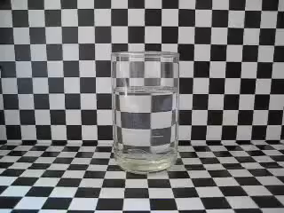
2.1 你身边的光学现象
消失的钻石？
https://www.youtube.com/watch?v=LVukK27rTbY

Slide 3
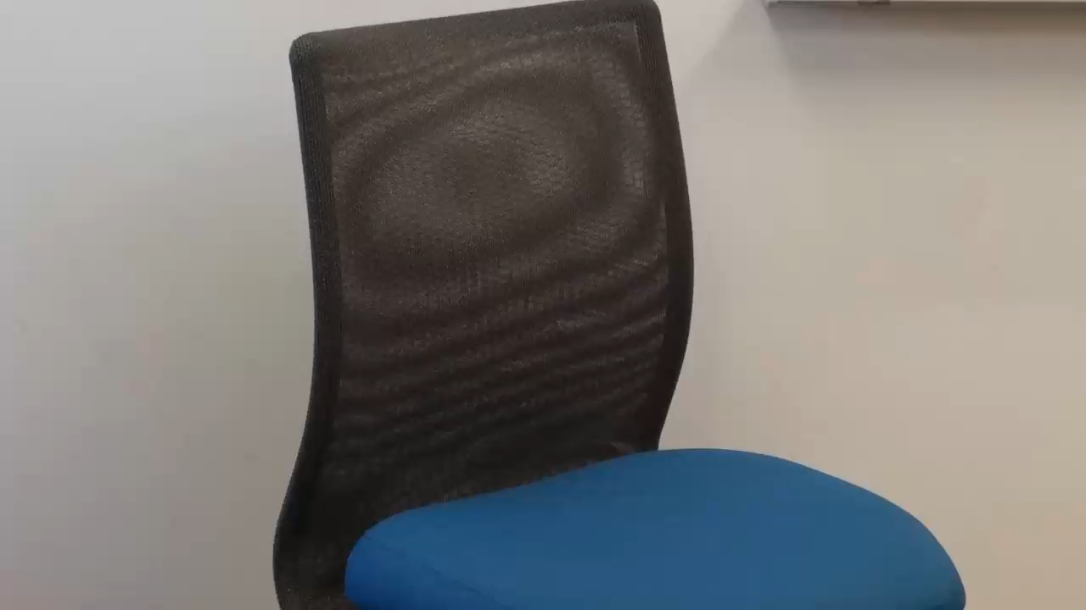
2.1 你身边的光学现象
椅背上冒圈圈（DEMO）
https://www.youtube.com/watch?v=shyBEZ6CgWA

Slide 4
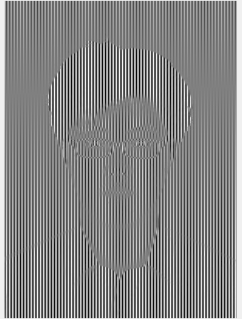
2.1 你身边的光学现象
猜猜这是什么？

Slide 5
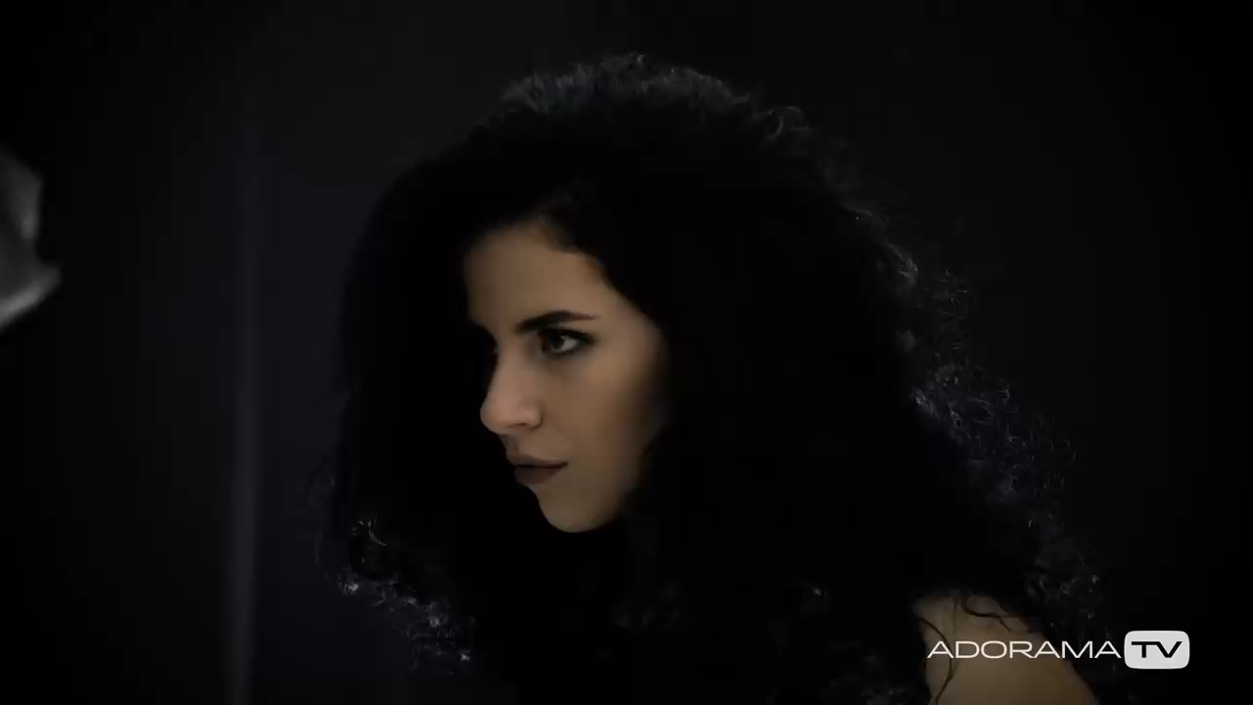
2.1 你身边的光学现象
千手观音？
https://www.youtube.com/watch?v=qyKY7YxdctE&t=192s

Slide 6
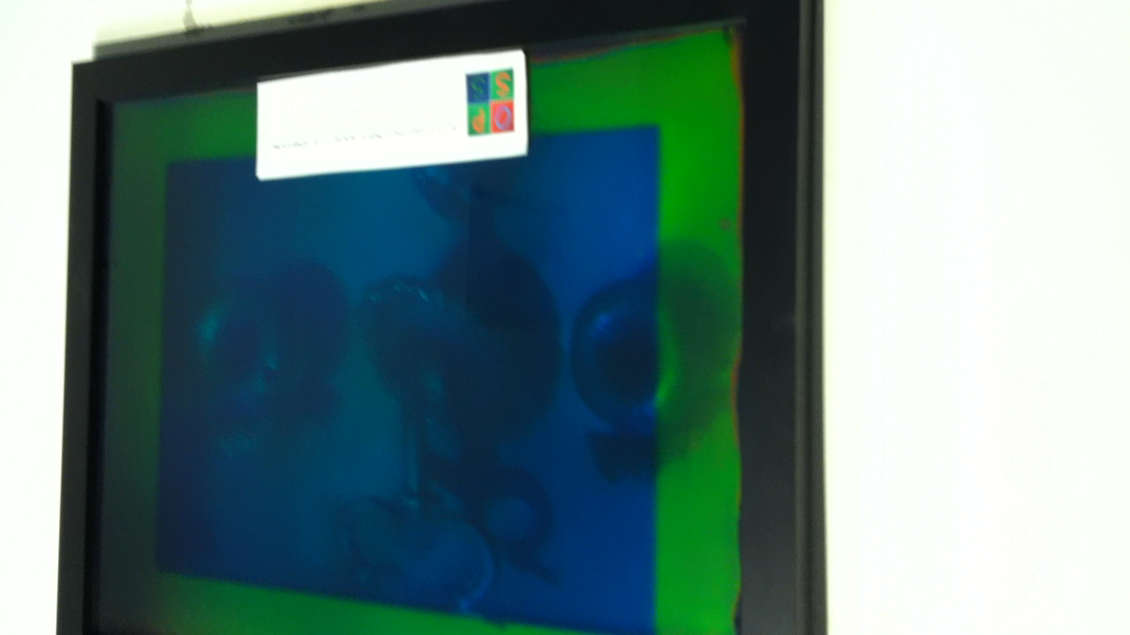
2.1 你身边的光学现象
里面有什么？（DEMO）
Taken by Chao Zuo @NTU COLE, Feb. 2013

Slide 7
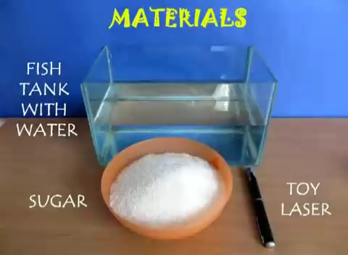
2.1 你身边的光学现象
甜弯了的光线（Suger Grin）
https://www.youtube.com/watch?v=pBM1Gi8GhI8

Slide 8
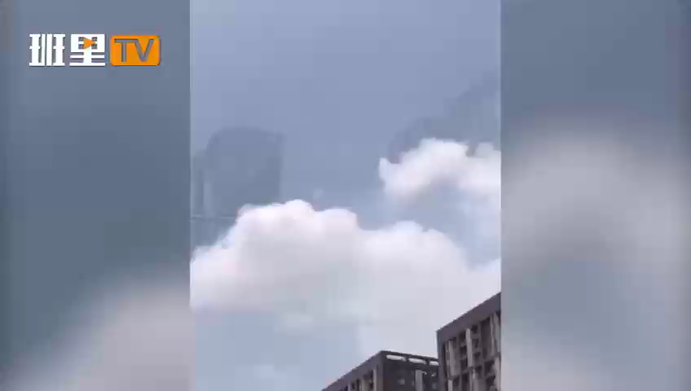
2.1 你身边的光学现象
海市蜃楼
https://www.youtube.com/watch?v=7YbfW0zcIL0&t=3s

Slide 9
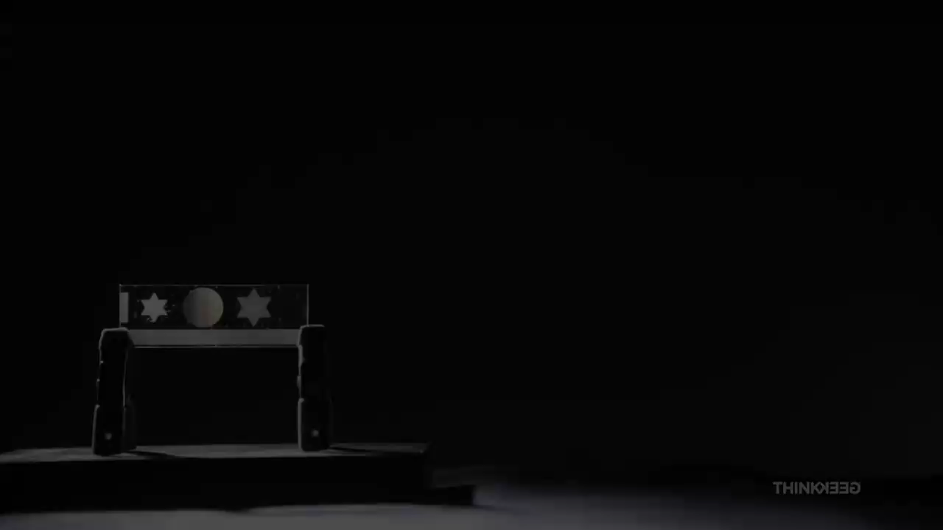
2.1 你身边的光学现象
激光衍射（DEMO）
https://www.youtube.com/watch?v=dPEaYT7b5fA

Slide 10
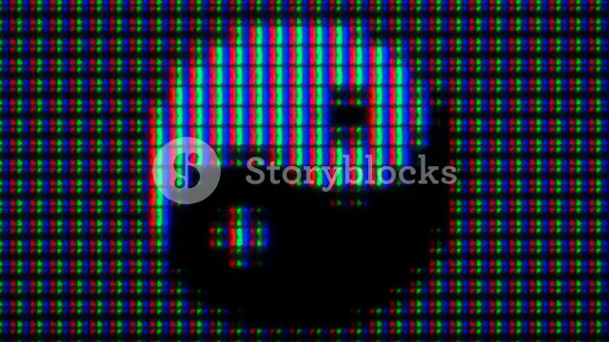
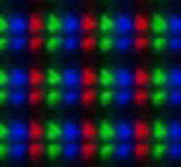
2.1 你身边的光学现象
LCD液晶屏
https://www.youtube.com/watch?v=dPEaYT7b5fA

Slide 11
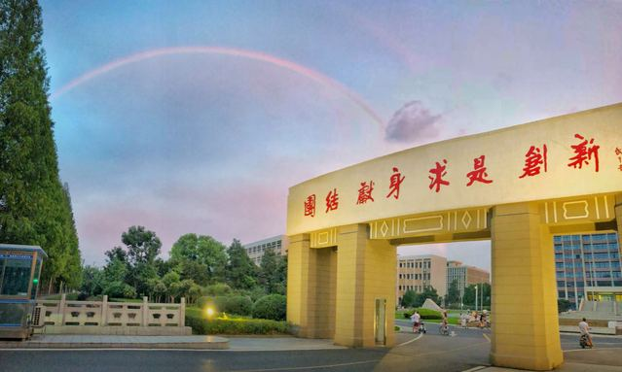
2.1 你身边的光学现象
雨后初霁
http://www.njust.edu.cn/b4/38/c3624a177208/page.htm

Slide 12
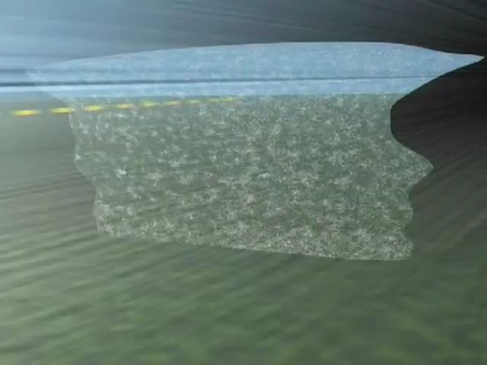
2.1 你身边的光学现象
彩虹为什么是圆拱形的？
https://www.youtube.com/watch?v=5W32mq4GdTE

Slide 13
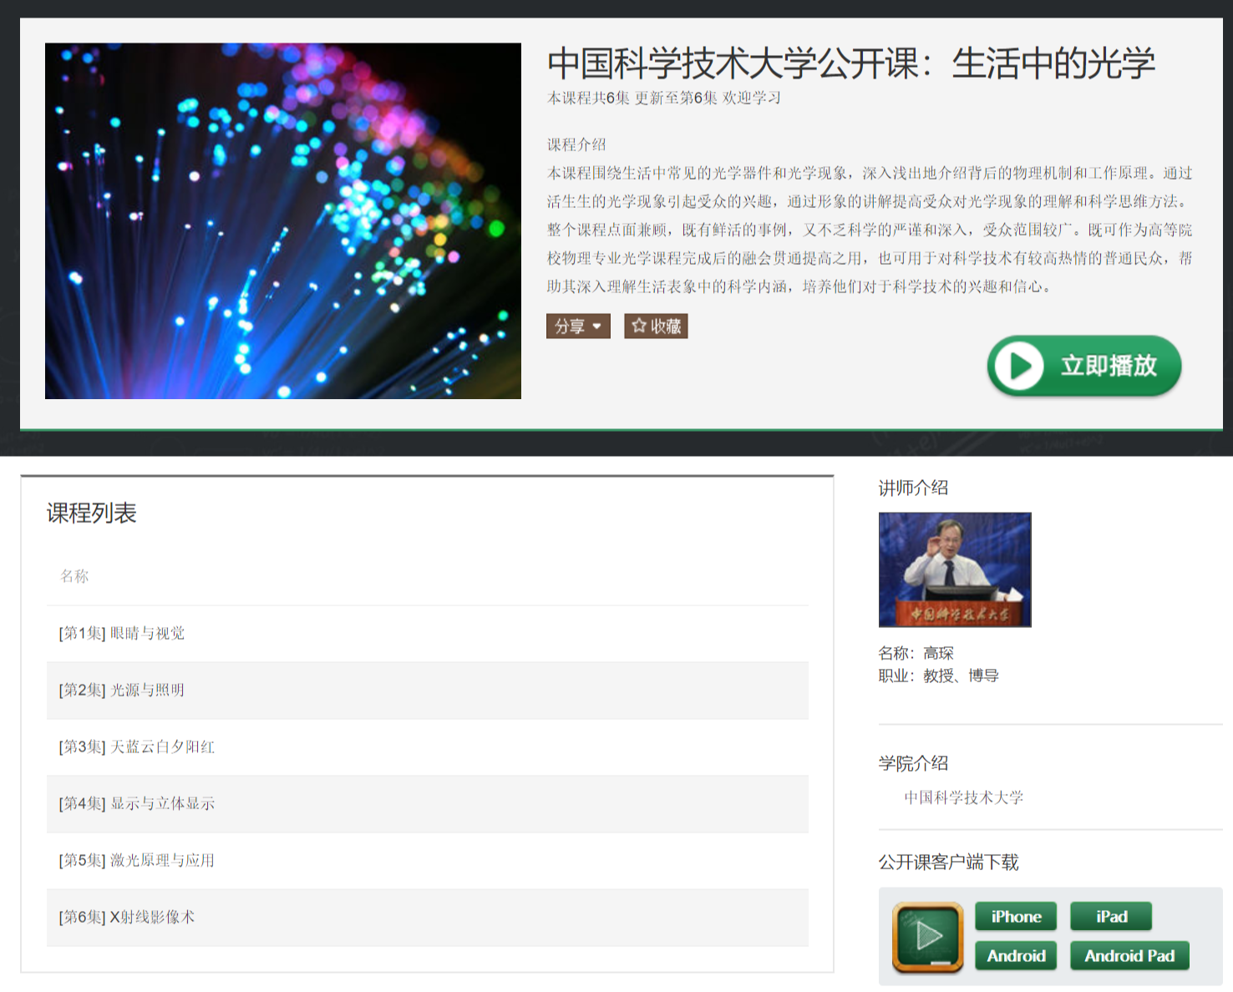
2.1 你身边的光学现象
拓展阅读：中科大公开课：生活中的光学
http://open.163.com/special/cuvocw/guangxue.html

